Slide 1
Stuff.Share.Site
S.S.S

Slide 2
Table of contents
01
02
03
04
프로젝트 개요
프로젝트 소개
작업물 소개
기대효과
05
참고자료

Slide 3
01
프로젝트 개요

Slide 4
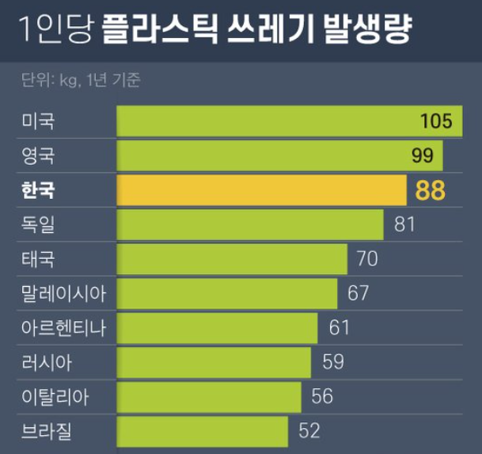
프로젝트 개요
한국 1인당 년간 플라스틱
쓰레기 배출량은 88KG으로 미.영 다음인 세계 3위 수준

Slide 5
쓰레기 썩는 기간
음료수 병
플라스틱
캔
스트로폼
나일론천
100년이상
50년~80년
80년~100년
50년이상
30년~40년

Slide 6
30.41KG
365KG
$23,000,000,000,000
쓰레기 처리 비용
1인당 한달 쓰레기 배출량
1인당 연간 쓰레기 배출량
23조 원.. 점점 폐기물 발생량 증가 추세

Slide 7
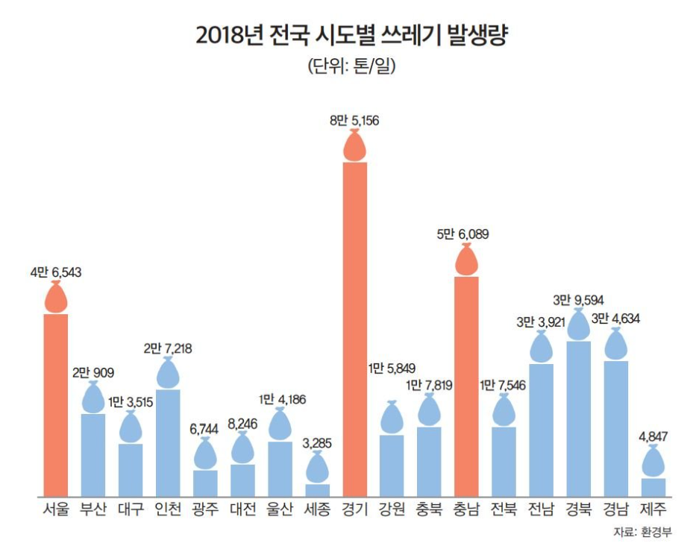
프로젝트 개요
서울 / 경기 는 인구수는
900만명/1천300만명으로
총 2천300만명
인구수에 비례하여 쓰레기 배출량이
많은것을 확인할 수 있음

Slide 8
02
프로젝트 소개

Slide 9

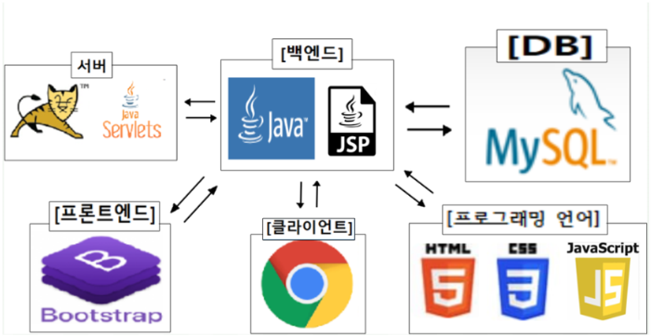
프로젝트 소개(개발 환경)
추가 기술
AJAX
웹 페이지에서 비동기적으로 서버와 데이터를 교환하는 기술
JSON
데이터를 표현하기 위한 데이터 교환 형식
JQUERY
JavaScript 기반의 라이브러리로,다양한 기능을 단순화하고 향상시켜주는 도구

Slide 10
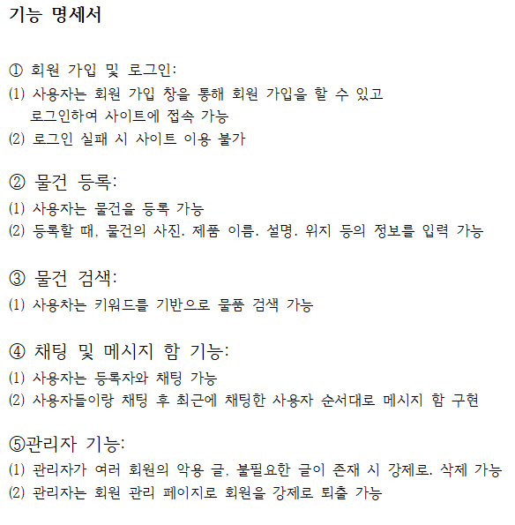
프로젝트 소개(기능 명세서)

Slide 11
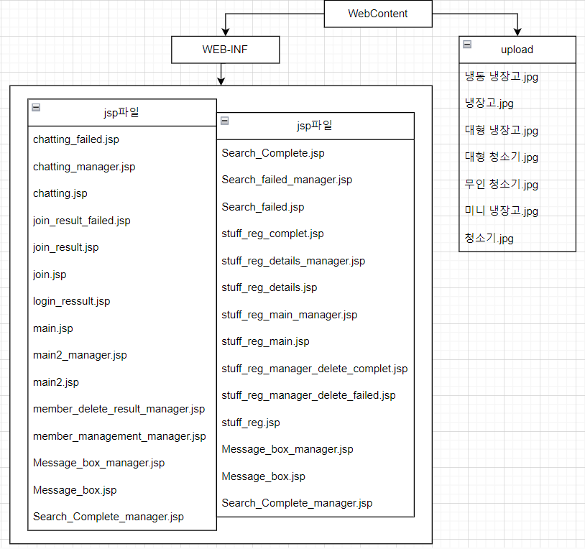
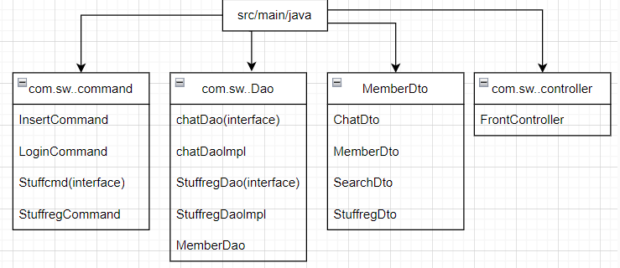
프로젝트 소개(파일)

Slide 12
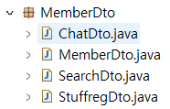
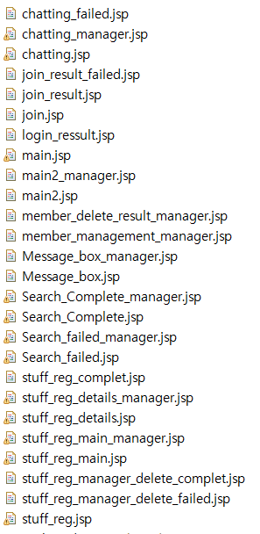
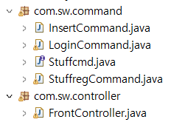
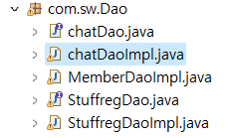
프로젝트 소개(파일)
DTO
JSP파일
Command
controller
DAO

Slide 13
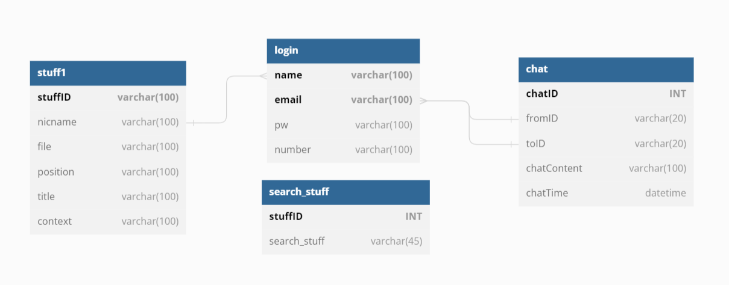
프로젝트 소개(테이블 구조)

Slide 14
03
작업물 소개

Slide 15
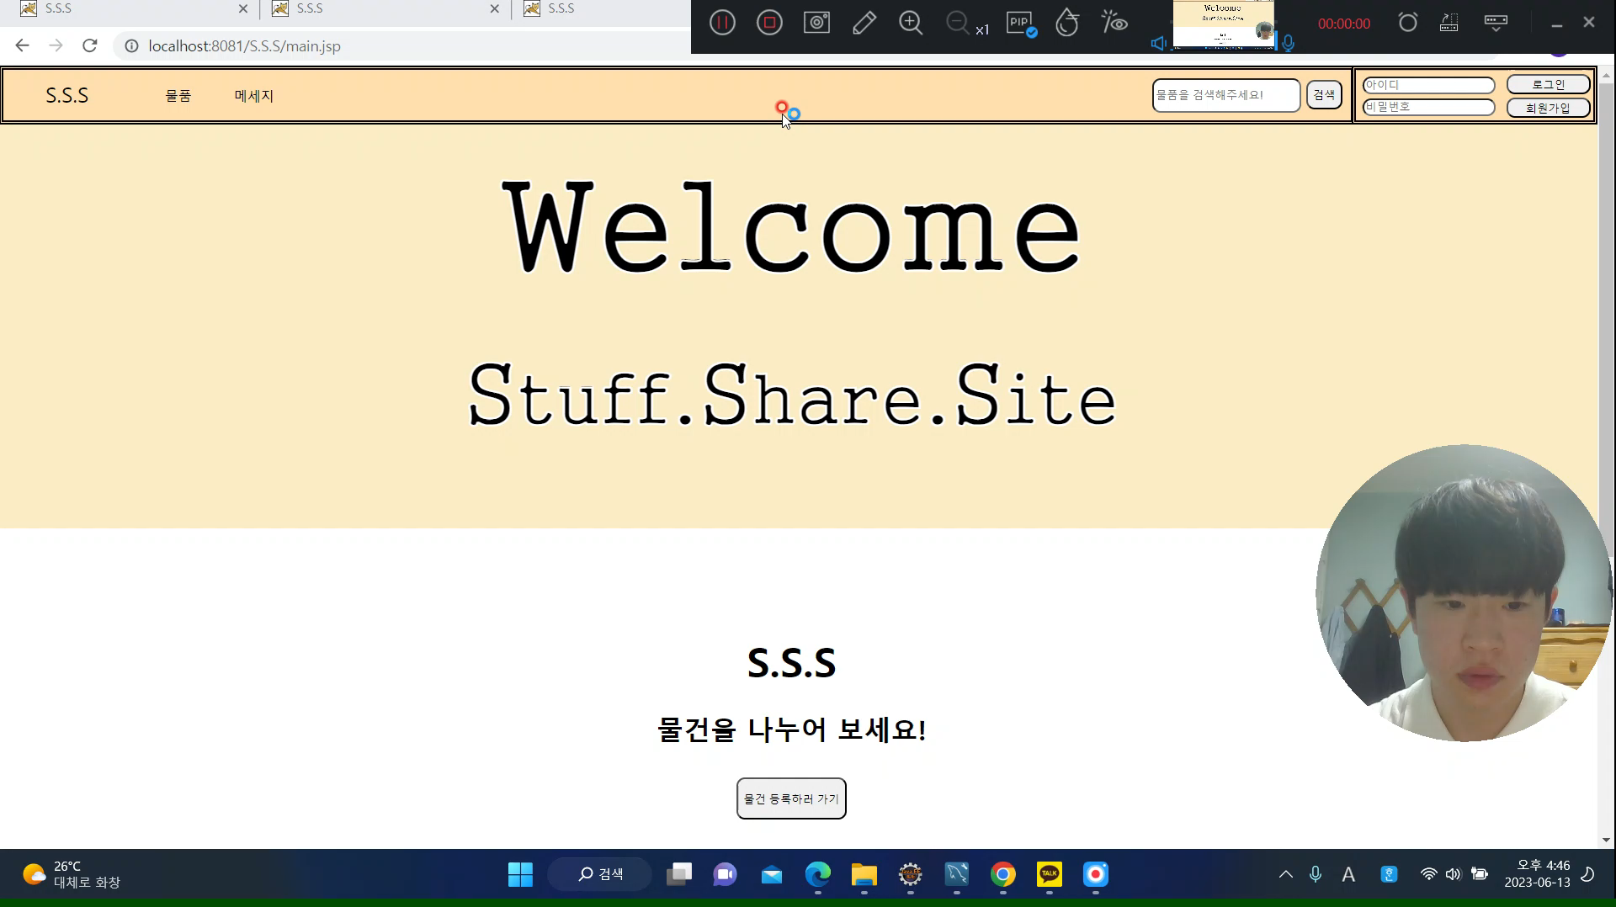
동영상

Slide 16
04
기대 효과

Slide 17
기대효과
자원의 재활용 및
환경보호
경제적 이점
공간 활용 및
정리 정돈
사람들은 사용하지 않는 물건을 (재)활용하기 때문에 환경보호 가능
물건을 새로 구매하는 대신필요한 물건을 무료로 얻을 수 있으므로 경제적인 이점
더 이상 사용하지 않는
물건들을 다른 사람
에게 전달함으로써
개인 공간을 확보
기대 효과
물건을 기부를해서 필요한 사람들을 도울 수 있으며 사회적 약자에게 도움
새로운 사람들과 친구가 되거나 지역 사회 내에서의 연결 확장
소통 네트워크
형성
사회적 책임 실천

Slide 18
05
참고 자료

Slide 19
참고 자료
https://www.joongang.co.kr/article/23909788#home
https://m.post.naver.com/viewer/postView.naver?volumeNo=31995677&memberNo=36745374
https://www.daegu.go.kr/env/index.do?menu_id=00932929
https://kosis.kr/statHtml/statHtml.do?orgId=101&tblId=DT_1YL21321

Slide 20
Thanks!

